Slide 1
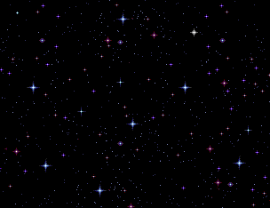
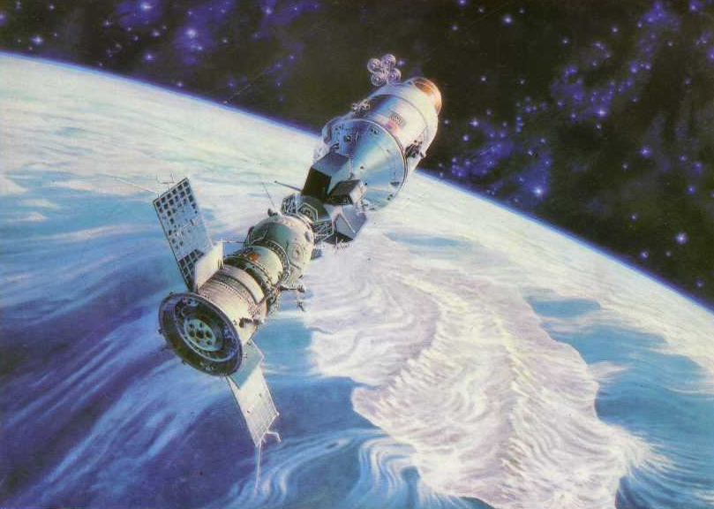
Классный час
«Покорение космоса»
Грибова Светлана Викторовна
Учитель ИЗО, искусства
МБОУ СОШ 5
г. Белореченск

Slide 2
Цель: познакомить учащихся с этапами развития космонавтики, о первом полете человека в космос, о начале освоения космического пространства. Развитие умственных способностей, умение воспринимать информацию. Воспитание чувства патриотизма и гордости за свой народ, мужества и героизма.
Задачи:
Образовательные: расширение кругозора, развитие познавательных интересов.
Развивающие: развивать интерес к астрономии, технике и отечественной истории. Анализировать полученные сведения, приводить их в систему.
Воспитательные: воспитывать чувства гражданственности и патриотизма.
Класс: 7 (13-14 лет)

Slide 3
План:
Организационный момент. Вступительное слово учителя - слайд 5.
II. Знакомство с покорением космоса и с первыми космонавтами:
Основоположник космонавтики – К.Э.Циолковский - слайд 6.
Главный конструктор – С. П. Королёв - слайд 7.
Космодром Байконур - слайд 8.
Первый искусственный спутник Земли - слайд 9.
Первый космический путешественник – собака Лайка - слайд 10.
Первые животные, вернувшиеся на Землю из космоса – Белка и Стрелка - слайд 11.
Ю.А.Гагарин – первый человек в космосе - слайд 12.
Первая женщина-космонавт – В. В.Терешкова - слайд 13.
Первый космонавт, вышедший в открытый космос из корабля – Алексей Леонов - слайд 14.
Зачем людям покорять космос? - слайд 15.
III. Викторина «Покорение космоса» - слайд 16.
Класс делится на 3 команды, за каждый правильный ответ команда получает 1 балл. Побеждает команда с наибольшим количеством полученных баллов.
Конкурс "Да или нет" - слайд 17.
Конкурс загадок - слайд 18.
Конкурс «Вопрос-ответ» - слайд 19.
IV. Рефлексия

Slide 4
Оборудование: компьютер, мультимедийная установка, экран
Зрительный ряд: презентация
Оформление:
1.Эпиграф уроку: "Человечество не останется вечно на Земле,
но в погоне за светом и пространством
сначала робко проникнет за пределы атмосферы,
а затем завоюет себе все околосолнечное пространство"
К. Э. Циолковский
2. На доске детские рисунки и фотографии на тему «Покорение космоса»

Slide 5
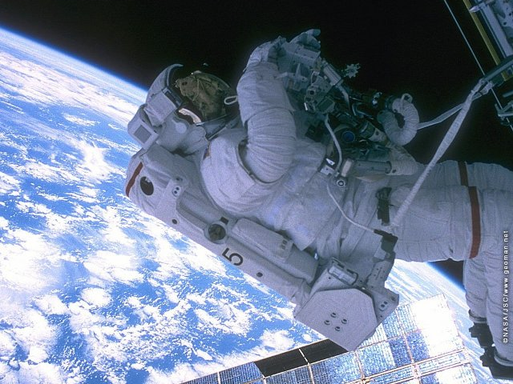
"Человечество не останется вечно на Земле,
но в погоне за светом и пространством
сначала робко проникнет за пределы атмосферы,
а затем завоюет себе все околосолнечное пространство"
К. Э. Циолковский
С давних времён люди мечтали о покорении звёздного пространства. На рубеже XIX—XX вв. в научной литературе заговорили о реальной возможности полётов в космос.

Slide 6
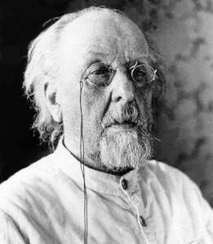
Циолковский Константин Эдуардович
(1857-1935)
Мастером разработки межпланетных перелётов, основоположником космонавтики по праву считается русский учёный Константин Эдуардович Циолковский. В 1903 г. он опубликовал труд «Исследование мировых пространств реактивными приборами», где научно обосновал возможность применения ракет для космических полётов.

Slide 7
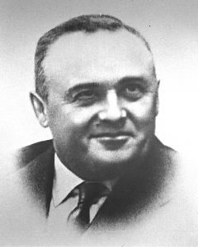
Королёв Сергей Павлович
(1906-1966)
Советский ученый и конструктор в области ракетостроения и космонавтики, главный конструктор первых ракет-носителей, ИСЗ, пилотируемых космических кораблей, основоположник практической космонавтики.

Slide 8
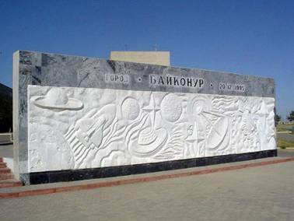
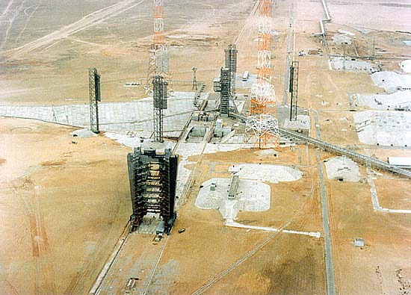
Байконур
В 1955 году было принято решение о строительстве стартовой площадки для космических ракет. Это было в Казахстане, вдали от крупных населенных пунктов. Место нахождения космодрома – Байконур.

Slide 9
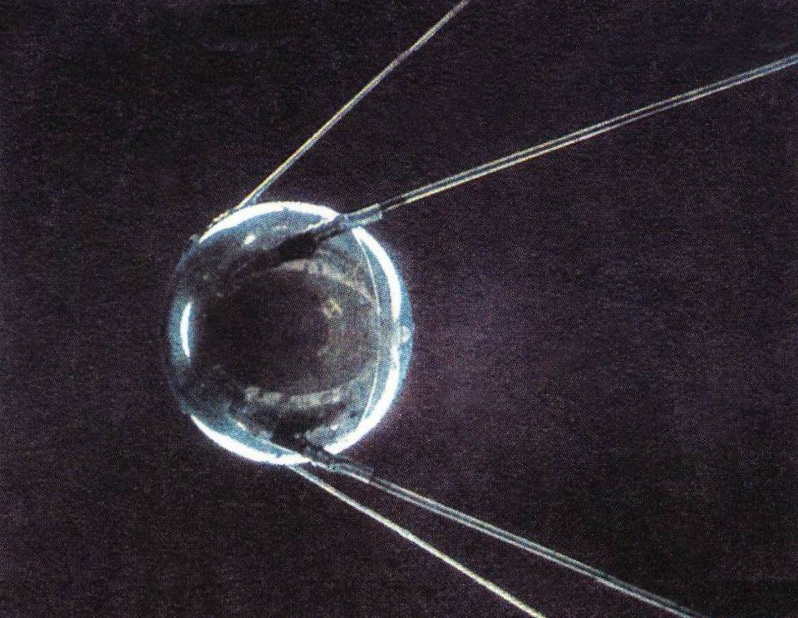
4 октября 1957 год
Первый искусственный спутник Земли

Slide 10
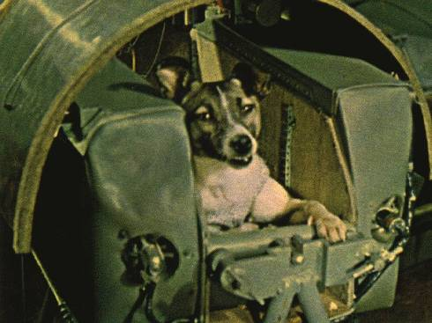
Первым животным, выведенным на орбиту Земли, была собака Лайка. Она была запущена в космос 3 ноября 1957 года в половине шестого утра по московскому времени.

Slide 11
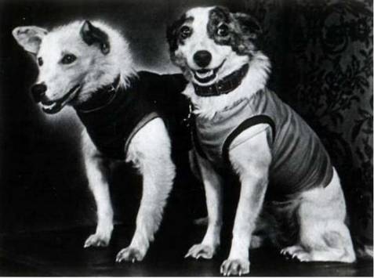
Полёты животных
20 августа 1960 года в космос летали собаки Белка и Стрелка, а вместе с ними 40 мышей (28 погибли), 2 крысы, различные мухи, растения и микроорганизмы . Они 17 раз облетели вокруг Земли и приземлились.

Slide 12
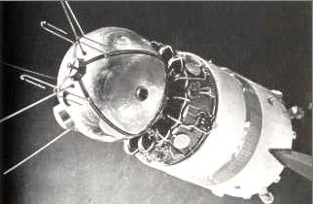
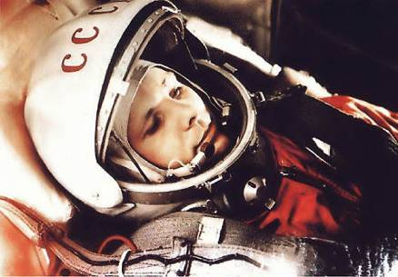
Полёт в космос первого человека – Юрия Алексеевича Гагарина
12 апреля 1961 года в 9 часов 7 минут Советский Союз вывел на орбиту Земли космический корабль-спутник `Восток` с человеком на борту.

Slide 13
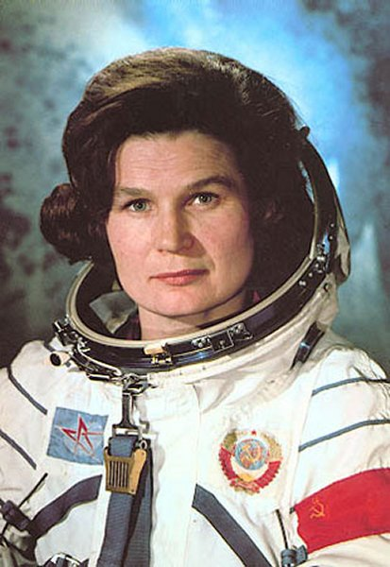
Полёт в космос первой женщины – В.В. Терешковой
Валентина Владимировна Терешкова - первая в мире женщина-космонавт. Герой Советского Союза. Летчик-космонавт, полковник, кандидат технических наук.
Совершила космический полет 16-19 июня 1963 года на космическом корабле «Восток-6».

Slide 14
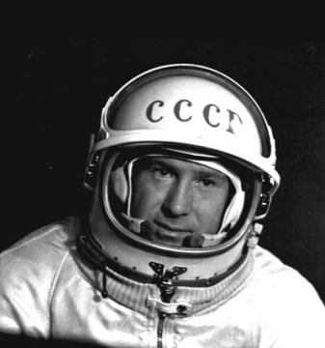
Выход человека в открытое космическое пространство
Алексей Архипович Леонов 18-19 марта 1965 года совместно с Павлом Беляевым совершил полёт в космос в качестве второго пилота на космическом корабле Восход-2. Продолжительность полёта 1 сутки 2 часа 2 минуты 17 секунд. В ходе этого полёта Леонов совершил первый в истории космонавтики выход в открытый космос продолжительностью 12 минут 9 секунд.

Slide 15
Зачем людям покорять космос?
Космические препараты и искусственные спутники решают очень много задач. Ведь до запуска спутников, как ни удивительно, не было точных карт многих областей.
Спутник, двигаясь по орбите, фотографирует быстро и аккуратно земную поверхность. Очень важно было получить снимки тех мест, куда трудно добраться. Это пустыни, высокие горы, районы северного и южного полюсов.
Мы узнаём, какая погода нас ожидает, какие стихии могут принести беду. Спутники ведут наблюдения за лесами, сельскохозяйственными посевами, они осуществляют теле- и радиосвязь (благодаря им мы смотрим телевизор, разговариваем по мобильным телефонам), помогают кораблям, терпящим бедствия.
На спутниках устанавливаются приборы, которые могут заглянуть в глубь океана и подсказать, где суда ожидает опасная мель.
И ещё очень важная задача возложена на спутники: они должны следить за тем, что делает человек на Земле. Ведь зачастую человеческая деятельность наносит вред природе. Спутники наблюдают за состоянием воды, воздуха и почвы, за экологией нашей планеты.
Когда человек попал в космос, появились новые загадочные слова "Комета", "Астероид", "Метеор" и т.д.
Так Галактика – это загадочное слово – потихоньку стала открывать свои тайны.

Slide 16
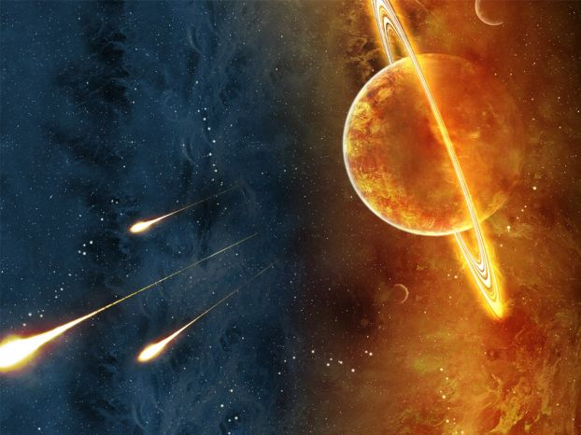
Викторина
«Покорение космоса»
Класс делится на 3 команды, за каждый правильный ответ команда получает 1 балл. Побеждает команда с наибольшим количеством полученных баллов.

Slide 17
Конкурс "Да или нет".
На вопросы конкурса нужно дать короткий ответ – да или нет.
1. Ближайшая к Земле звезда – Солнце.
2. Галактика – это гигантское скопление звёзд, звёздная система.
3. Солнце – это звезда.
4. Сейчас вокруг Земли движется только один спутник.
5. Первый космонавт был в космосе две недели.
6. Первыми в открытый космос вышли американцы.
7. Нога человека уже ступала на Луну.
8. В космос летали собаки.
9. Космонавты уже летали на Марс.
10. В космосе уже побывали женщины.

Slide 18
Конкурс загадок
1.Чудо – птица, алый хвост,
Прилетала в стаю звезд.
2.Тучек нет на горизонте,
Но раскрылся в небе зонтик,
Через несколько минут
Опустился …
3.У бабушки над избушкой
Висит небо краюшка
Собаки лают, достать не могут
4.Я сибирская река,
Широка и глубока.
Букву "Е" на "У" смени-
Стану спутником Земли.
5.Ясными ночками
Гуляет мама с дочками
Дочкам не твердит она:
- Спать ложитесь поздно!
Потому, что мать – Луна
А дочурки …
6. Это что за потолок?
То он низок, то высок,
То он сер, то беловат,
То чуть-чуть голубоват.
А порой такой красивый -
Кружевной и синий-синий!
7. Пушистая вата
Плывёт куда-то.
Чем вата ниже,
Тем дождик ближе.
8. На третьей орбите, ручьями звеня,
С подругой Луною кружится …

Slide 19
Конкурс «Вопрос-ответ»
1. Назовите русского ученого, основоположника космонавтики.
2. Изобретатель первых советских космических кораблей.
3. Как звали собаку, которая полетела в космос самой первой?
4. Когда состоялся первый полёт человека в космос?
5. Первый человек, покоривший звездное небо.
6. Как назывался космический корабль Ю.А. Гагарина?
7. Первая в мире женщина-космонавт.
8. Кто первым вышел в открытый космос?
9. Как звали собак, которые вернулись на Землю из космического полёта?
10. Сколько планет в Солнечной системе?
11. Перечислите все планеты Солнечной системы.
12. Какое небесное тело исключили из списка планет Солнечной системы?
13. Как называется самая близкая к Земле звезда?
14. Как называется летательный космический аппарат?
15. К какому событию приурочено празднование Дня космонавтики?
16. Сколько длился космический полет Ю.А. Гагарина?
17. В каком году был построен космодром Байконур?

Slide 20
Литература:
Большая энциклопедия школьника/Пер. с франц. Е. Батыревой, Т. Земцевой.- М.: ООО "Издательство Арстель, 2003.
Интернет-ресурсы:
http://pedsovet.su/load/243-1-0-6843
http://festival.1september.ru/articles/310349/
http://www.uchportal.ru/load/46-1-0-14402
http://astro-space.ru/kosmonavtika/10-pokorenie-kosmosa.html
http://ve.bashnl.ru/
http://epizodsspace.airbase.ru/bibl/z-s/1961/sovetsk.html
http://www.federalspace.ru/
Поисковая система google.ru

